Slide 1
ТЕХНИЧЕСКИЕ СРЕДСТВА ПЕРСОНАЛЬНОГО КОМПЬЮТЕРА: КОМПЛЕКТУЮЩИЕ СИСТЕМНОГО БЛОКА
Опорный конспект для учащихся

Slide 2
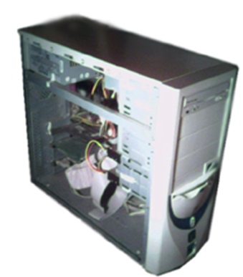
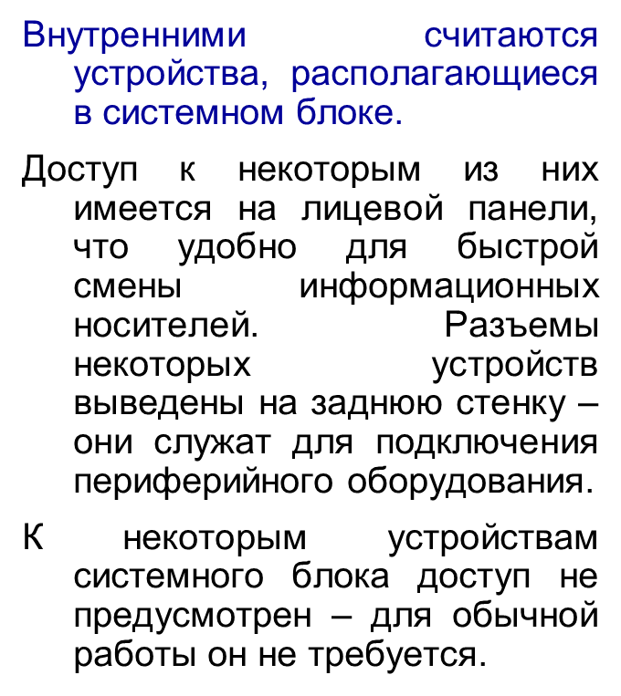

Slide 3
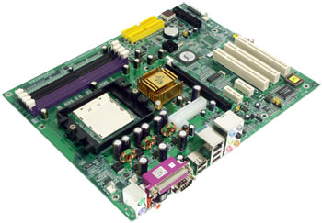
Материнская плата
Материнская плата – самая большая плата ПК. На ней располагаются магистрали, связывающие процессор с оперативной памятью, - так называемые шины.
К шинам материнской платы подключаются также все прочие внутренние устройства компьютера. Управляет работой материнской платы микропроцессорный набор микросхем – так называемый чипсет.
Название происходит от английского motherboard, иногда используется сокращение MB или слово mainboard — главная плата.
На материнской плате кроме чипсета располагаются разъёмы для подключения центрального процессора, графической платы, звуковой платы, жёстких дисков, оперативной памяти и другие разъемы.

Slide 4
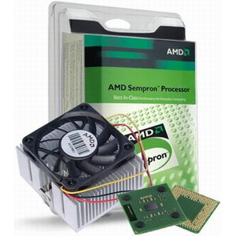
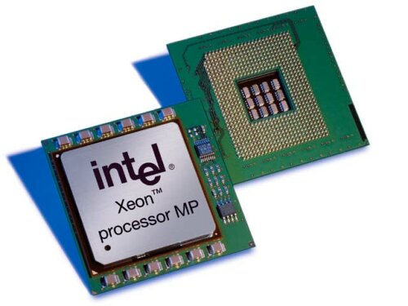
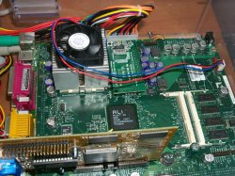
Центральный процессор
Центральный процессор (ЦП) или центральное процессорное устройство (ЦПУ) – основная микросхема ПК. Все основные вычисления выполняются в ней.

Slide 5
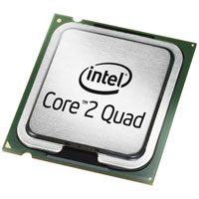
Центральный процессор
В первых компьютерах процессоры были громоздкими агрегатами, занимавшими подчас целые шкафы и даже комнаты, и были выполнены на большом количестве отдельных компонентов.
К середине 70-х годов процессор представлял интегральные схемы, большие интегральные схемы (ИС, БИС) и размер компьютера уменьшился до однотипной стойки.
Основная характеристика процессора – тактовая частота (измеряется в мегагерцах (МГц) и гигагерцах (ГГц)). Чем выше тактовая частота, тем выше производительность компьютера.
Наиболее популярные процессоры сегодня производят фирмы Intel и AMD.

Slide 6
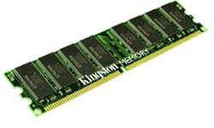
Оперативная память
Оперативная память (ОЗУ), предназначена для хранения информации, изготавливается в виде модулей памяти. Оперативную память можно представить как обширный массив ячеек, в которых хранятся данные и команды в то время, когда компьютер включен. Процессор может обратится к любой ячейки памяти.
Важнейшей характеристикой модулей памяти является быстродействие и объем. Модули памяти могут различаться между собой по размеру и количеству контактов, быстродействию, информационной емкостью и т.д.
При выключении компьютера вся информация из оперативной памяти стирается.
Доступ к оперативной памяти у процессора в сотни тысяч раз больше, чем к дисковой

Slide 7
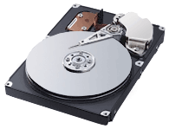
Жесткий диск (винчестер)
Для длительного хранения данных и программ широко применяются жесткие диски (винчестеры). Выключение питания компьютера не приводит к очистке внешней памяти.
Основным параметром является емкость, измеряемая в гигабайтах. Средний размер современного жесткого диска составляет 300 — 1250 Гбайт, причем этот параметр неуклонно растет.
Винчестером он сначала в шутку был назван в 1973 году, так как некоторые его технические характеристики по названию походили на марку знаменитой винтовки «винчестер». С тех пор название прижилось.
Является основным накопителем данных практически во всех современных компьютерах.

